Slide 1
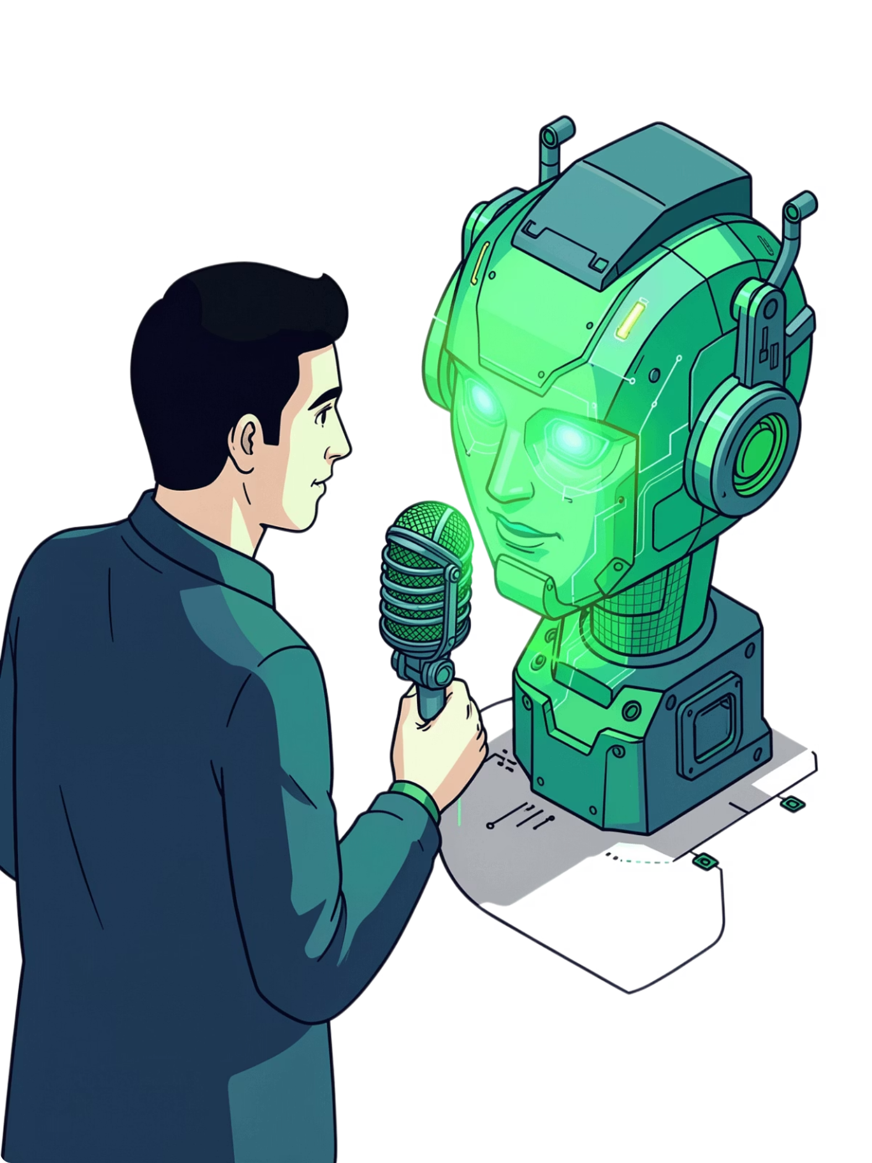
Zaawansowane Promptowanie AI
Sztuka rozmowy z maszyną — jak zamienić proste zapytania w potężne narzędzie kreatywne.

Slide 2
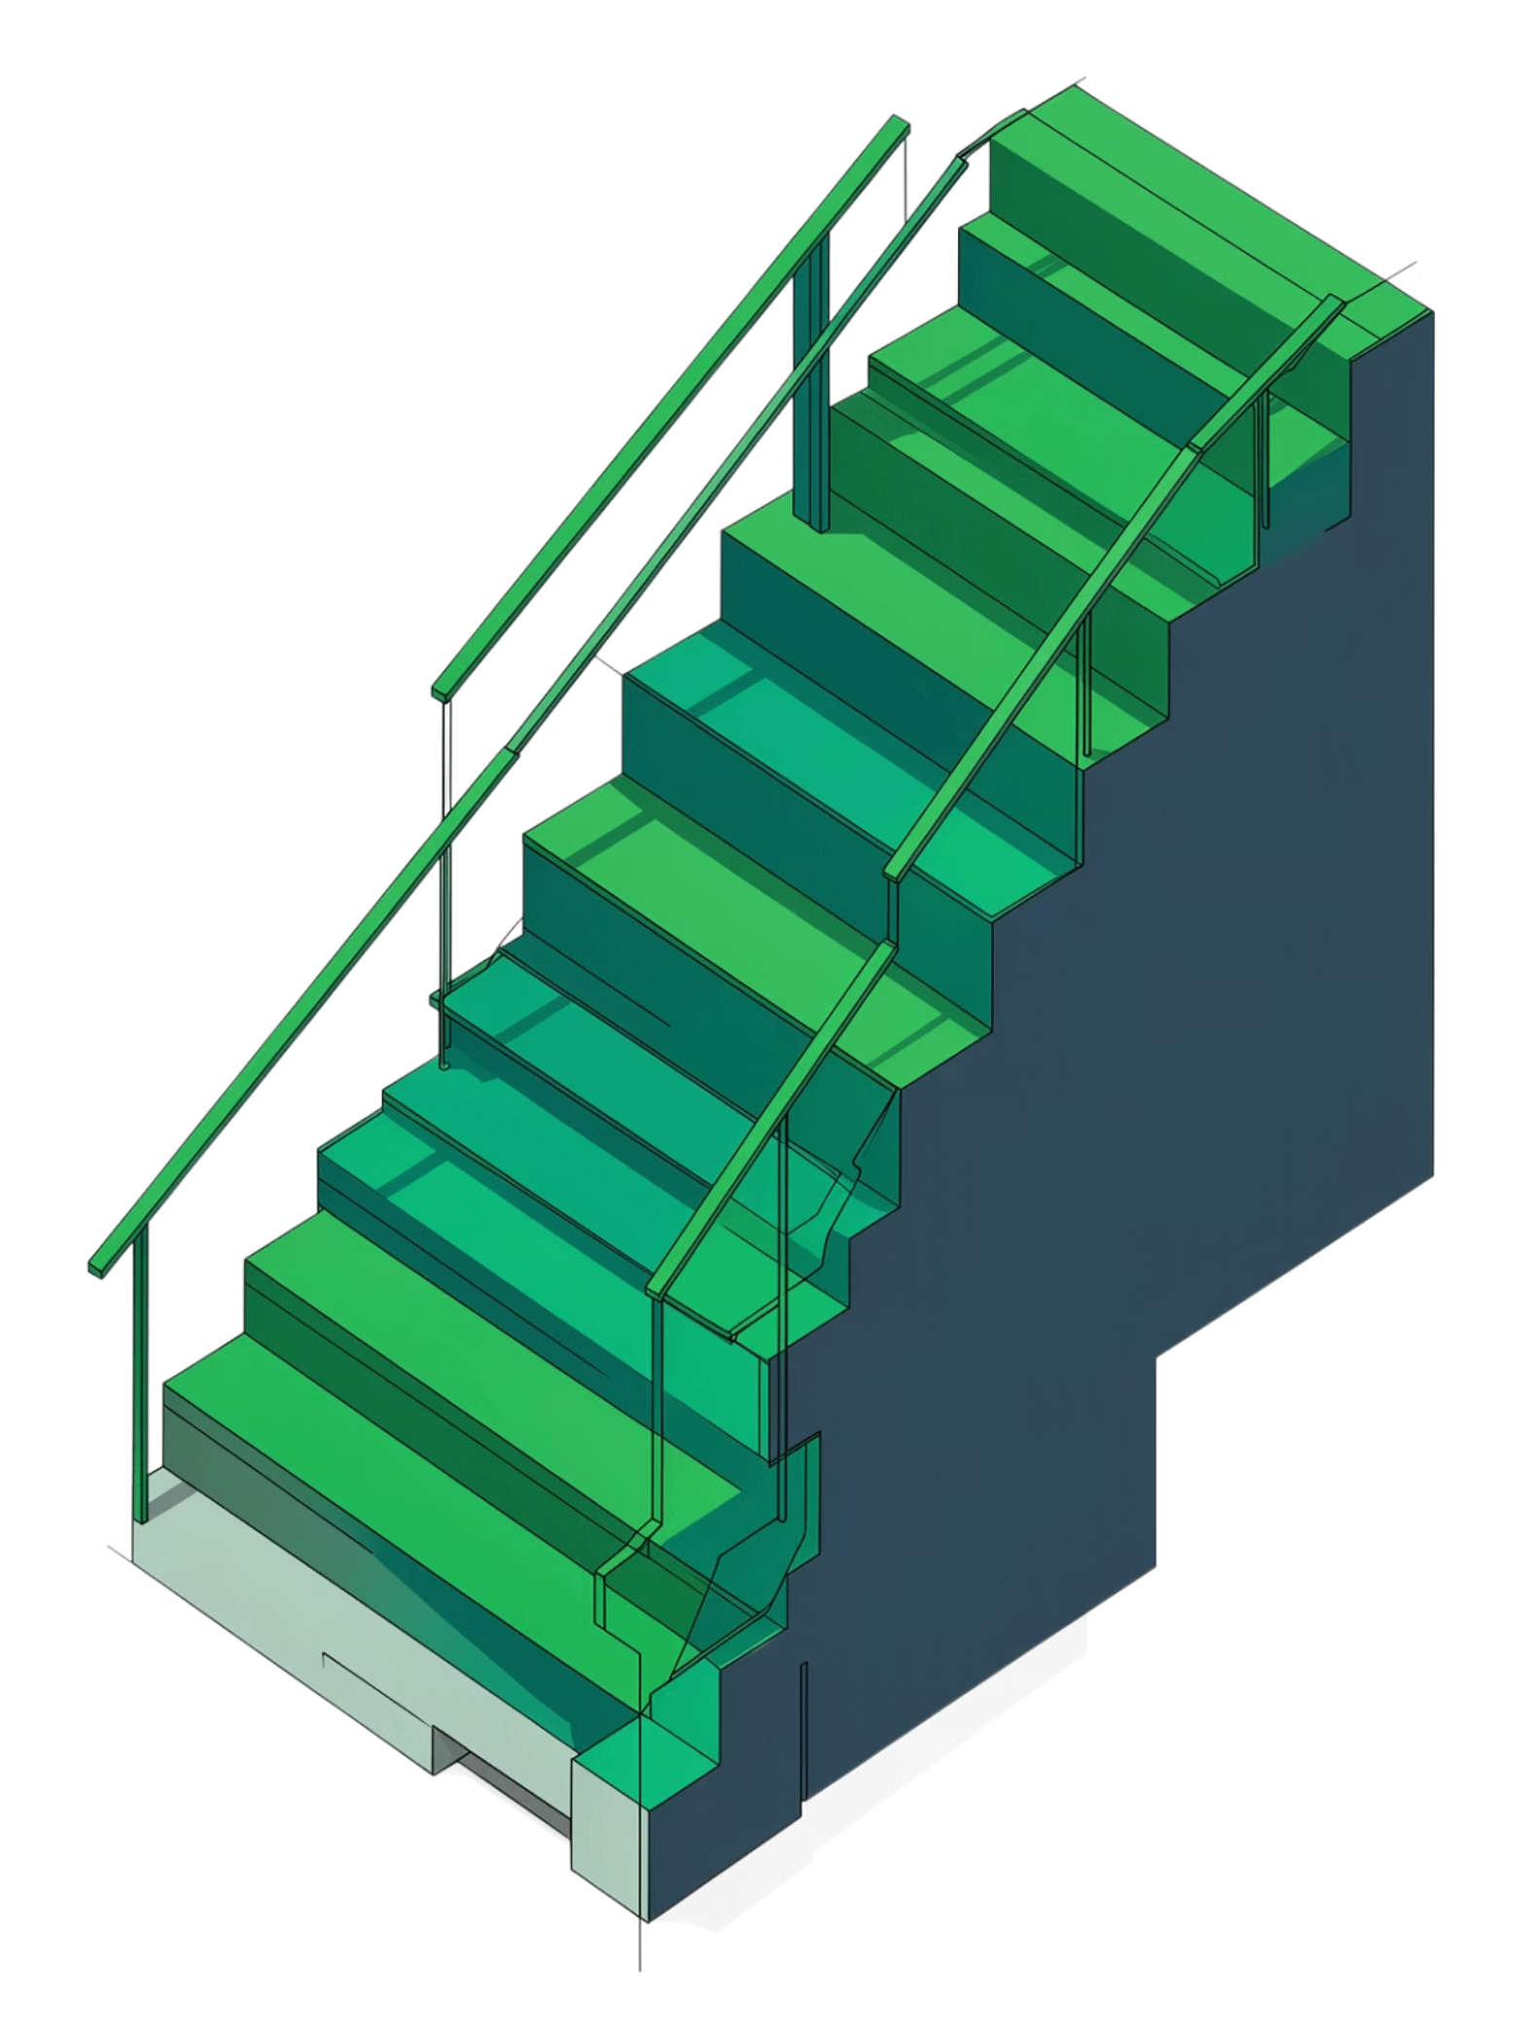



Od "Napisz coś" do "Stwórz arcydzieło"
Ewolucja promptów: jak uzyskać od AI coś więcej niż tylko informacje?
Początki
Proste zapytania, ogólne i przewidywalne odpowiedzi
Wyzwanie
Jak przekroczyć barierę wiedzy i wejść w obszar kreatywności?
Cel
AI jako kreatywny partner, nie tylko baza danych

Slide 3

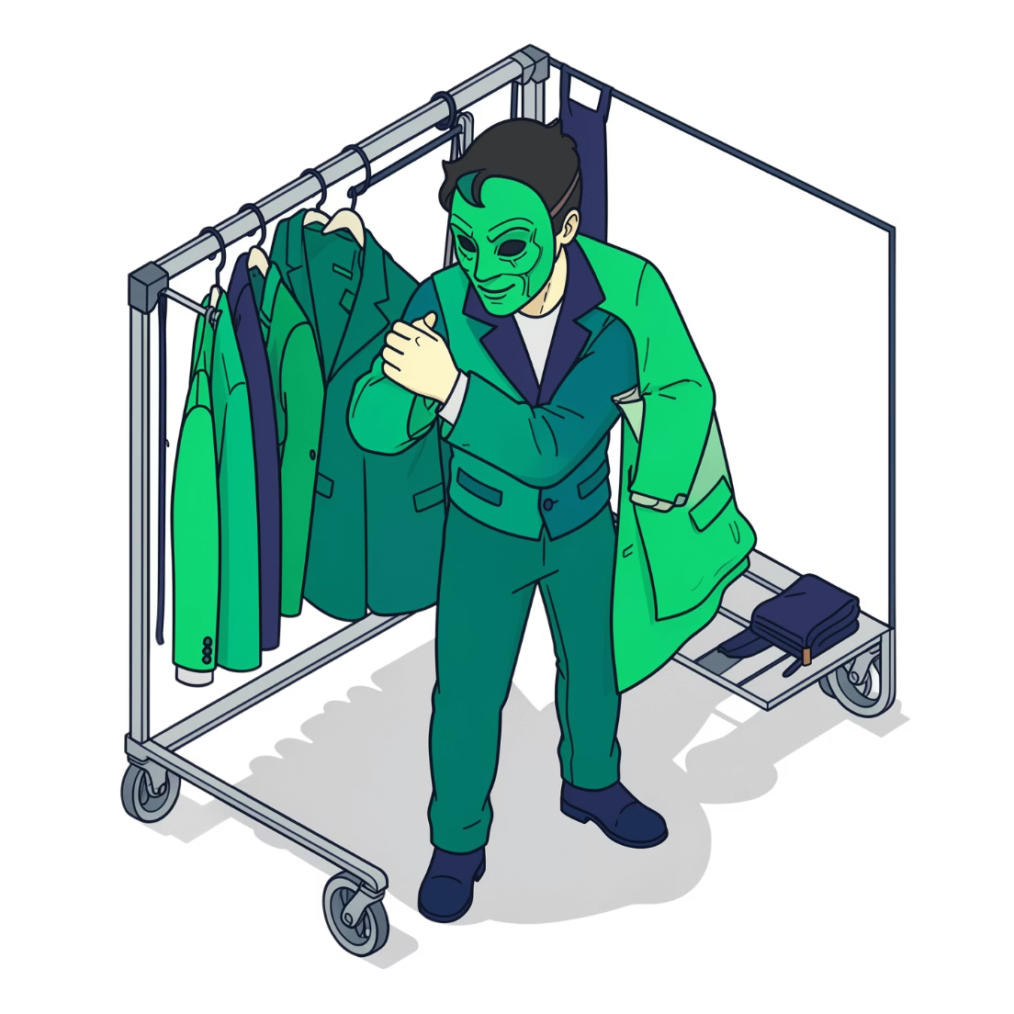


Filar 1: Metoda Persona
NADAJ KONTEKST I PERSPEKTYWĘ
Co to jest? Określenie roli, jaką AI ma przyjąć — np. ekspert IT, copywriter, coach. AI dostosowuje styl, ton i poziom szczegółowości.
Zwykły prompt: „Napisz post na LinkedIn o personal brandingu."
Prompt z personą: „Jesteś ekspertem od personal brandingu z 12-letnim doświadczeniem w pracy ze specjalistami IT. Twoje posty zaczynają się od osobistej historii lub prowokacyjnego pytania. Napisz post (maks. 200 słów)..."

Slide 4
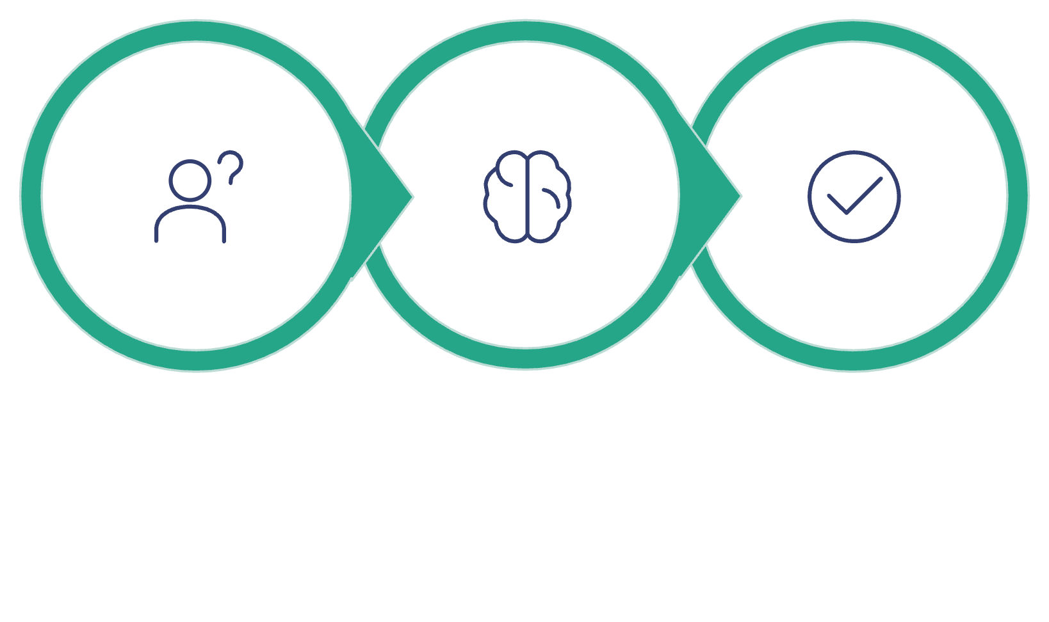

Filar 2: Chain-of-Thought (CoT)
ZMUŚ AI DO MYŚLENIA
Co to jest?
Zachęcanie AI do przedstawienia procesu rozumowania krok po kroku. Pozwala to na rozkładanie złożonych problemów na mniejsze, zarządzalne części — co prowadzi do znacznie dokładniejszych wyników.
Dodaj do promptu: „Pomyślmy krok po kroku" lub „Wyjaśnij swoje rozumowanie" — to wystarczy, by jakość odpowiedzi wzrosła wyraźnie.
Precyzyjna odpowiedź
Zadaj pytanie
AI rozumuje

Slide 5

Filar 3: Few-Shot Prompting
NAUKA NA PRZYKŁADACH
Co to jest? Dostarczenie AI kilku przykładów pożądanego formatu lub stylu odpowiedzi przed właściwym pytaniem.
Dlaczego działa? AI kalibruje się na podstawie wzorców — jakość i trafność treści rośnie znacząco już po 2–3 przykładach.
Zero-shot
Few-shot
Brak przykładów — AI zgaduje format
2–5 przykładów — AI rozumie oczekiwany styl

Slide 6
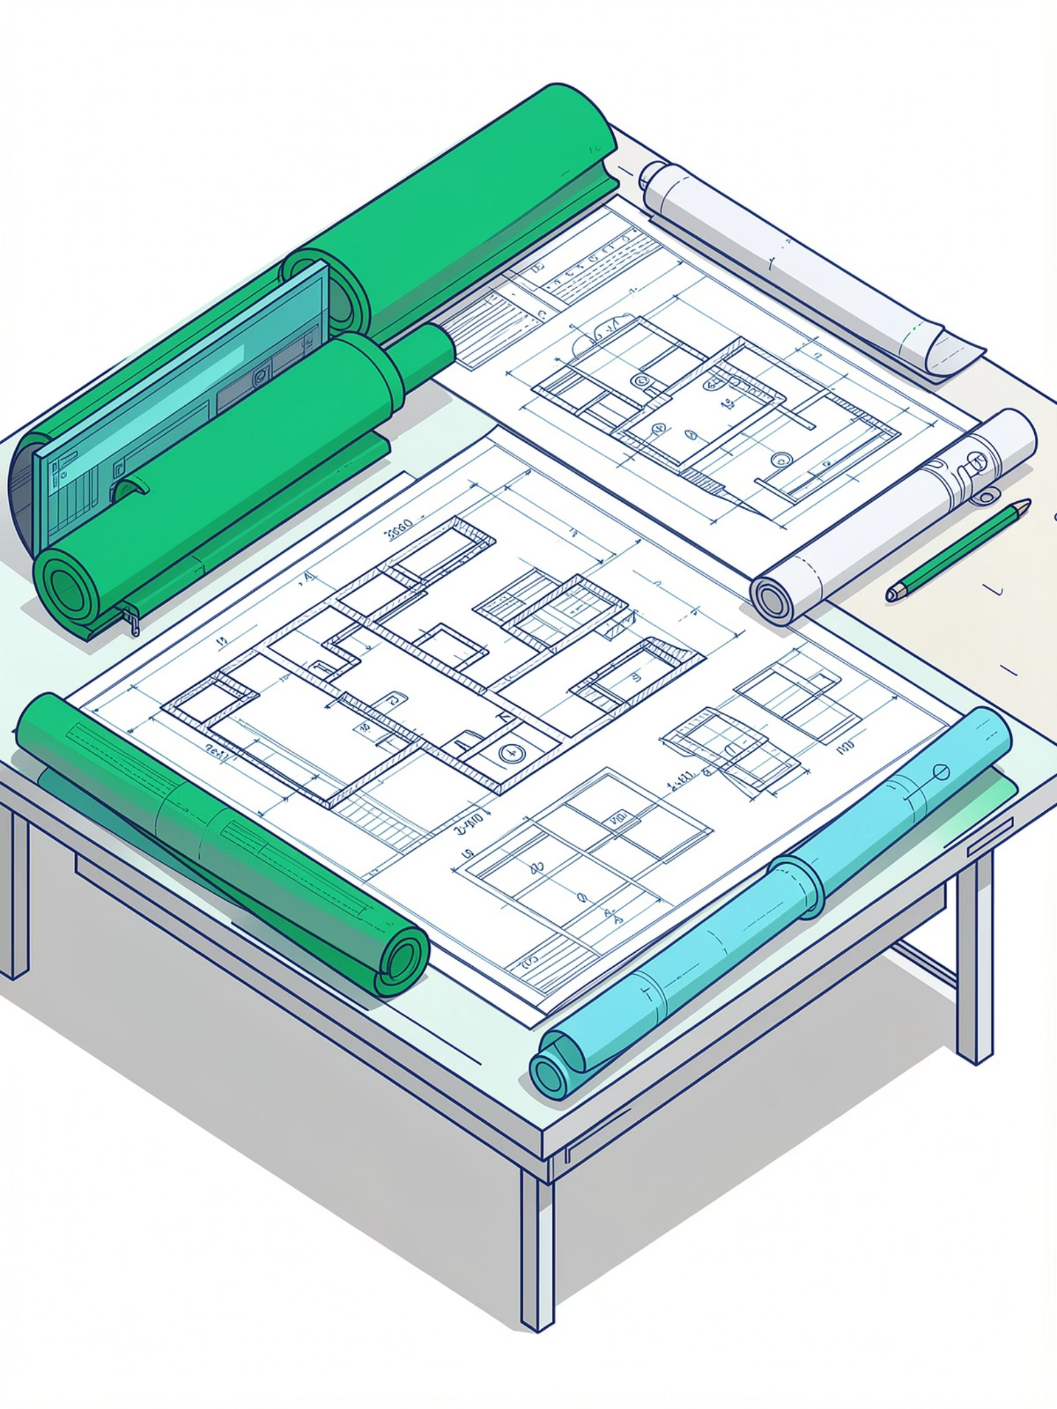
Metaprompt: Prompt o Promptach
Co to jest?
Zastosowanie
Instrukcja wysokiego poziomu, która generuje lub ulepsza inne prompty — AI projektuje AI.
Automatyzacja tworzenia promptów, dostosowywanie do kontekstu, wieloetapowe rozumowanie.
Potencjał
Klucz do skalowania pracy z AI — jeden metaprompt obsługuje dziesiątki scenariuszy.

Slide 7
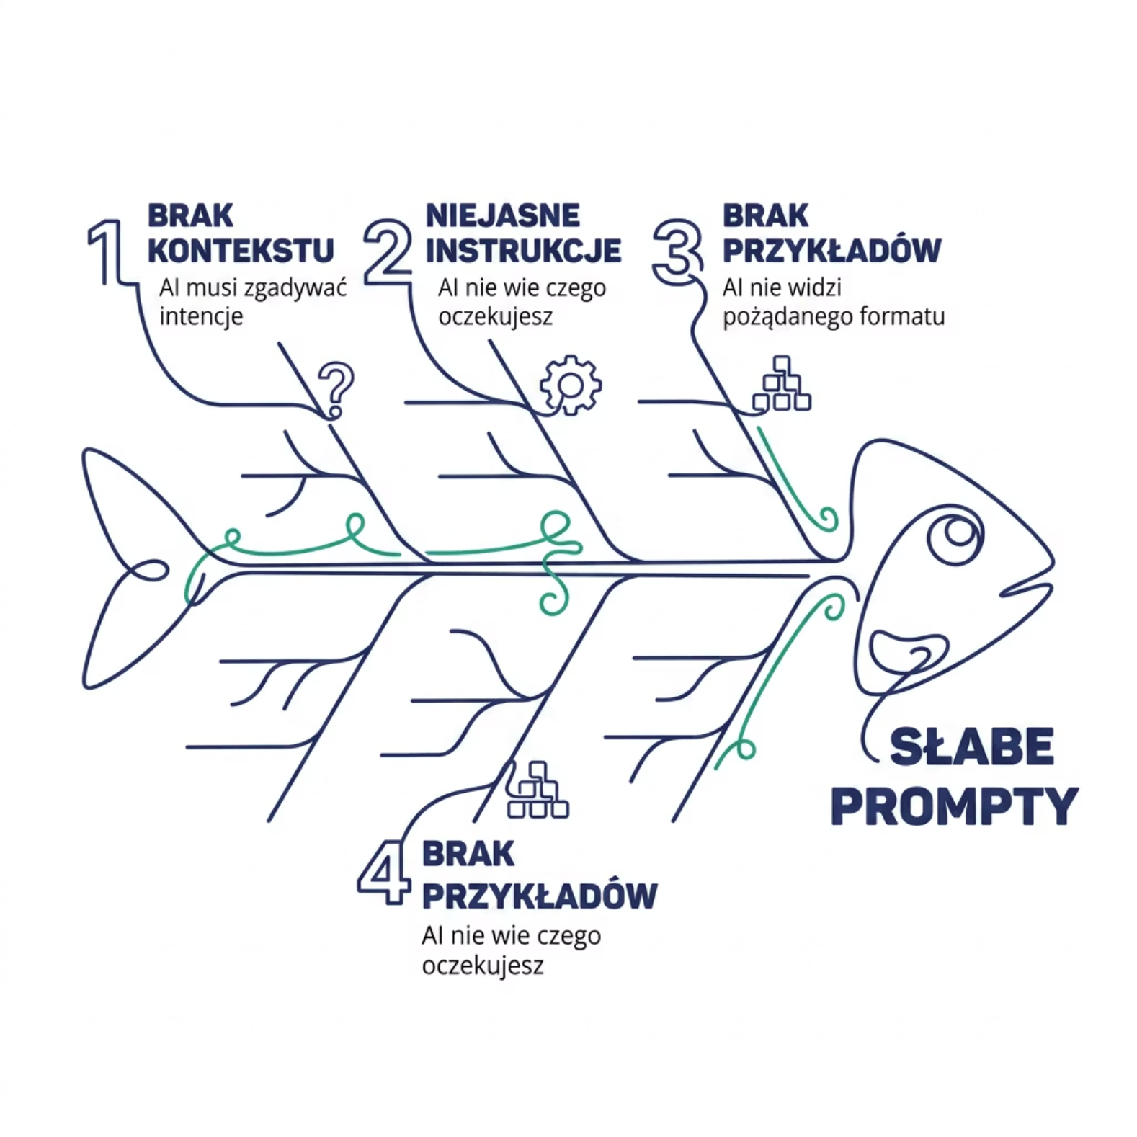


Dlaczego Twoje Prompty Mogą Nie Działać?
Nawet najbardziej zaawansowany model językowy nie odczyta myśli użytkownika. Większość słabych odpowiedzi wynika z trzech powtarzających się błędów w konstrukcji promptu.
Rozwiązanie: Stosowanie zaawansowanych technik — persona, CoT i few-shot — eliminuje te problemy systematycznie.

Slide 8

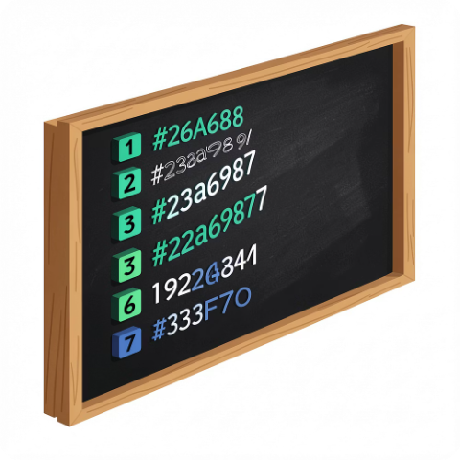
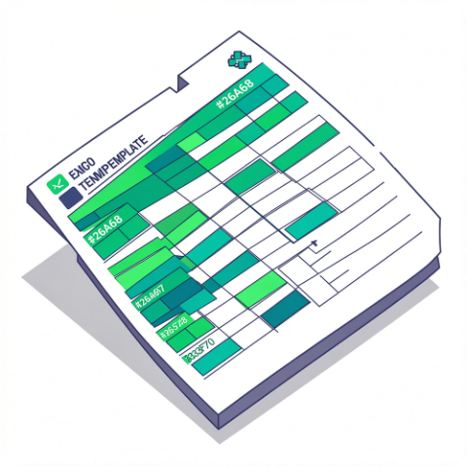

Synergia: Jeden "Super-Prompt"
Połączenie metody persona, CoT i few-shot prompting w jeden kompleksowy prompt daje najlepsze rezultaty.
Persona
Chain-of-Thought
Few-Shot
„Jesteś doświadczonym analitykiem danych..."
„Pomyśl krok po kroku, jak to zrobisz..."
„Oto przykłady, jak powinna wyglądać tabela: [przykłady]"
Wynik: AI analizuje sentyment recenzji i zwraca ustrukturyzowaną tabelę z kolumnami: Recenzja | Sentyment | Kluczowe słowa.

Slide 9
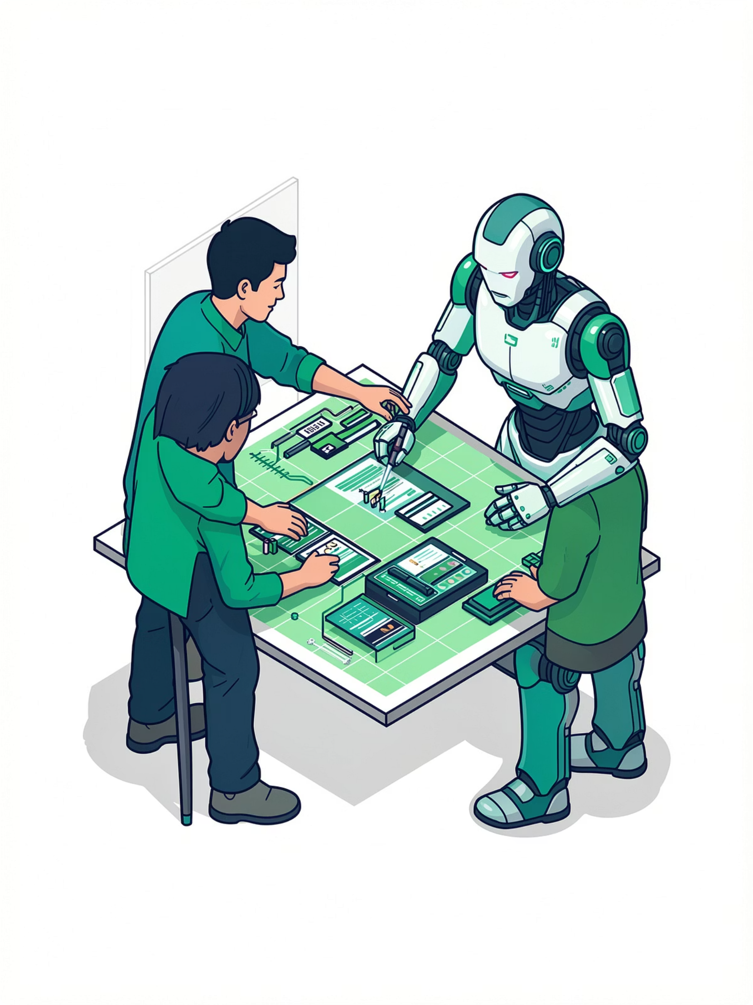
Przyszłość Promptowania: AI jako Partner Kreatywny
1
Wczoraj
Proste zapytania, jednorazowe odpowiedzi
2
Dziś
Zaawansowane techniki, złożone dialogi i iteracja
3
Jutro
AI jako pełnoprawny partner w eksploracji pomysłów i rozwiązywaniu problemów

Slide 10
Zacznij od Zaawansowanego Promptu!
Twoja kolej.
Persona
Chain-of-Thought
Określ rolę i kontekst dla AI
Poproś o rozumowanie krok po kroku
Few-Shot
Iteruj
Dostarcz przykłady pożądanego formatu
Eksperymentuj i odkrywaj pełen potencjał AI

